Slide 1
Office 办公应用技巧
--Word、Excel、PPT
分享者：罗深萍

Slide 2
目录
Office应用技巧
案例分析
Office在工作中的应用

Slide 3
Office在工作中的应用

Slide 4
日报
周报
月度总结
处方调查表
市场信息反馈表
绩效考核
客户档案表
协防记录表
科会申请表
费用申请表
礼品申请表
其他

Slide 5
office
Word
Excel
PPT
填写以上表格，需要应用到的office软件有哪些呢？
注：PowerPoint : PPT

Slide 6
Word
协防记录表
市场信息反馈表
PPT
月度总结 （推广部）
分享
Excel
日报
周报
月度总结
处方调查表
客户档案表
绩效考核表
费用申请表
科会申请表
其他
其他
其他
半/年度总结

Slide 7
Office软件操作技巧

Slide 8
编辑
PPT
操作
Excel
Word
编辑
公式
函数
动画
声音
播放
新建
录入

Slide 9
Word

Slide 10
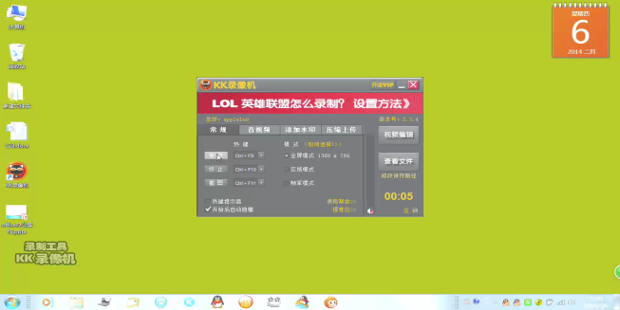

新建文档
如何新建文档？
方法一：
方法二：

Slide 11
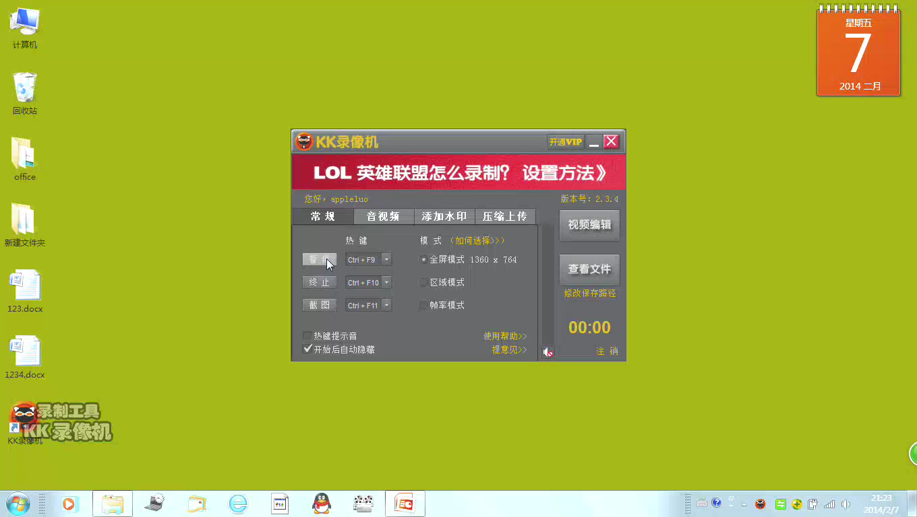
如何为文档设置密码及去除密码？

Slide 12
如何快速进行录入？
1、快速重输内容
2、输入特殊符号

Slide 13
快速重输内容
在利用word进行文字录入时，有时可能需要重复输入刚才输入的一段文字。按通常的办法，可以利用复制和粘贴命令来快速实现。
那么还有没有更快的方法呢？
解决的办法：
只要在输入内容后直接按Alt+Enter组合键或按Ctrl+Y快捷键，均可实现重复录入操作。

Slide 14
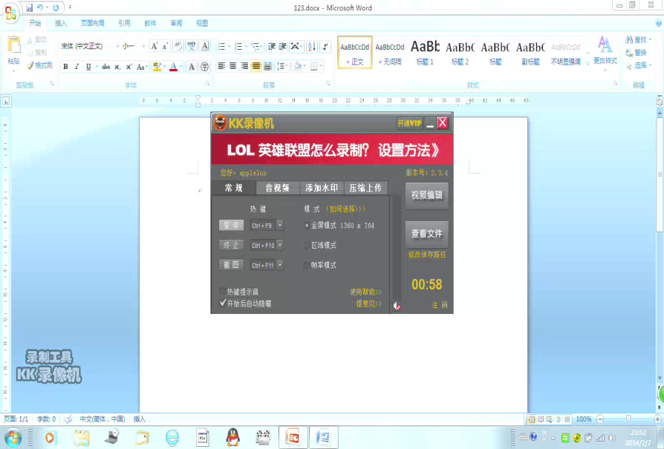
输入特殊符号
在输入文档内容时经常需要输入一些特殊符号，例如：“☺”、“✓”、“✗”及“◻”等。在Word2007中应该如何输入这些特殊符号呢？
具体操作：

Slide 15
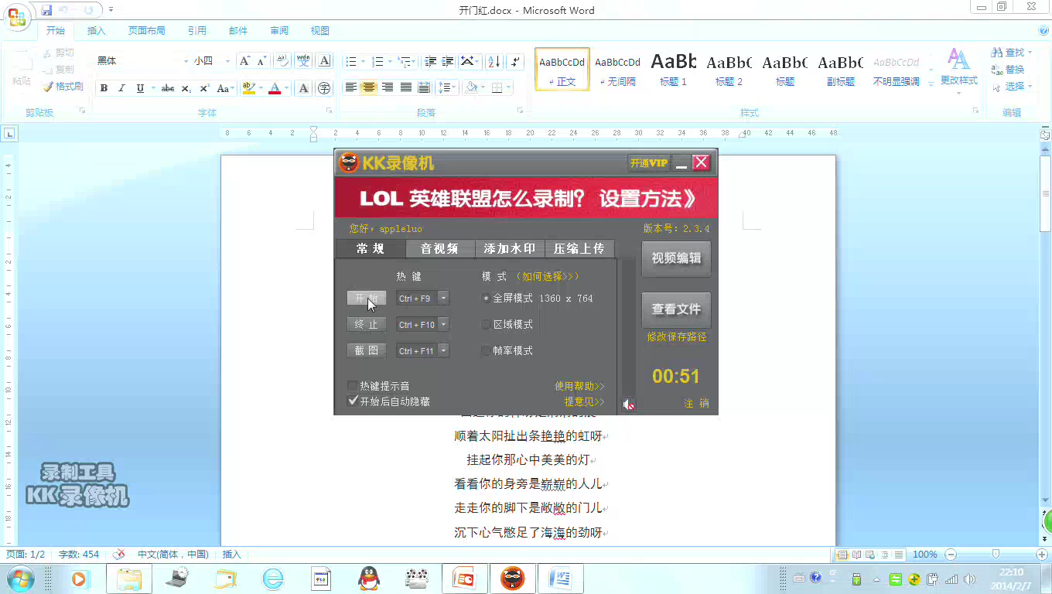
文档编辑
重点：熟悉文档功能栏目里的每个功能按键

Slide 16
Excel

Slide 17
新建表格？
如何为文档设置密码及去除密码？
方法与新建文档相通

Slide 18
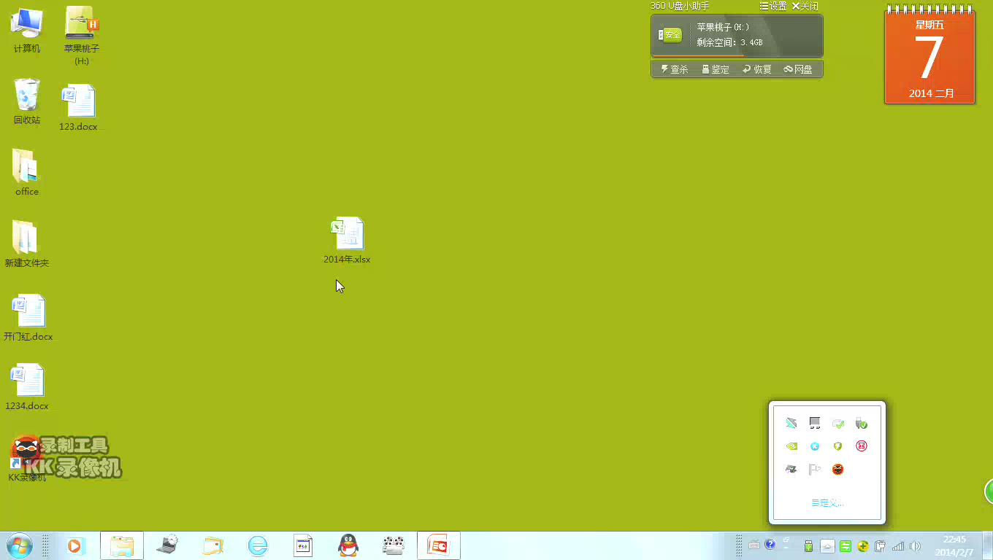

Slide 19
PPT

Slide 20
新建PPT？
如何为文档设置密码及去除密码？
方法与新建文档相通

Slide 21
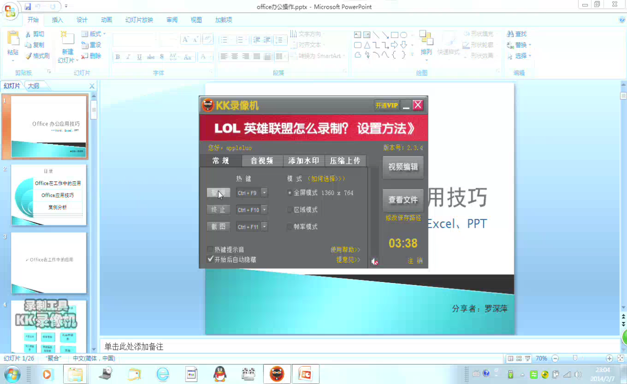

Slide 22
案例分析

Slide 23
谢谢！
活到老学到老！
学无止境！

